Slide 1
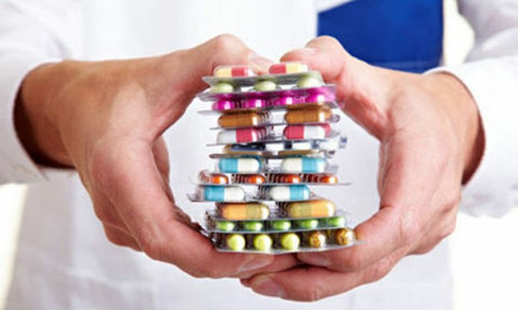
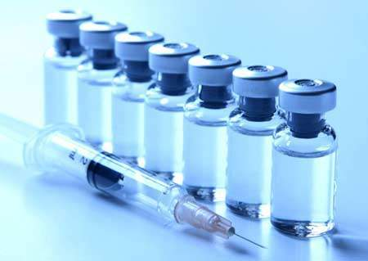
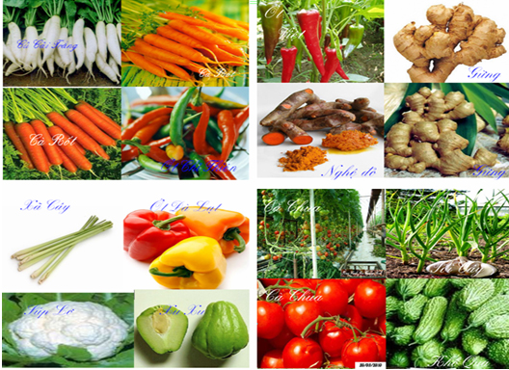
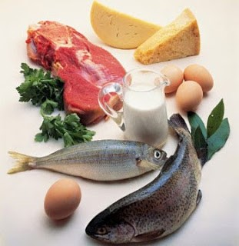

Slide 2
Bài 20.
TẠO GIỐNG NHỜ
CÔNG NGHỆ GEN
CÔNG NGHỆ GEN
MỘT SỐ ỨNG DỤNG CÔNG NGHỆ GEN TRONG TẠO GIỐNG BIẾN ĐỔI GEN
NỘI DUNG CHÍNH

Slide 3
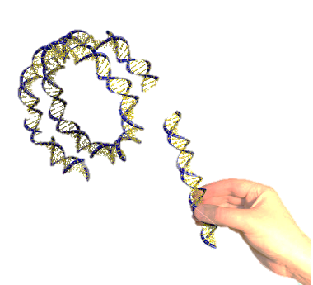
I. CÔNG NGHỆ GEN:
1. Khái niệm công nghệ gen
- Là một quy trình công nghệ tạo ra những tế bào hoặc sinh vật có gen bị biến đổi hoặc có thêm gen mới, từ đó tạo ra cơ thể với những đặc điểm mới.
-Kĩ thuật chuyển gen: là kỹ thuật tạo ADN tái tổ hợp để chuyển gen từ tế bào này sang tế bào khác.

Slide 4
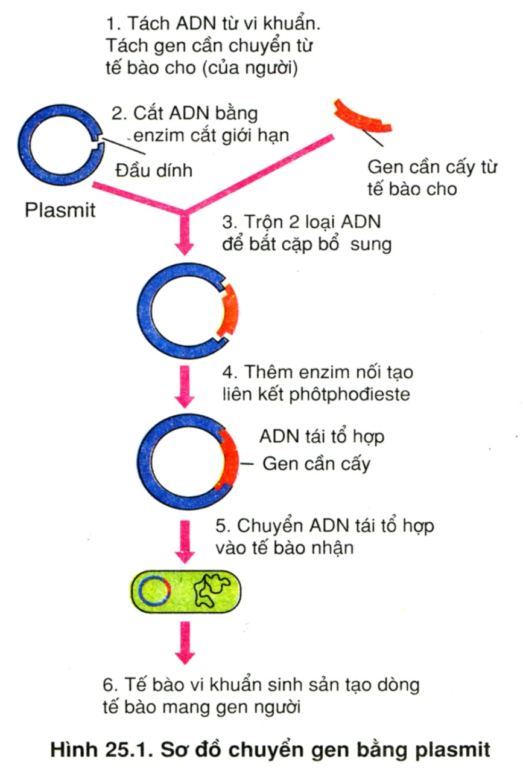
I. CÔNG NGHỆ GEN
Khái niệm công nghệ gen
Các bước cần tiến hành trong kĩ thuật chuyển gen
A
Tạo ADN tái tổ hợp
Đưa ADN tái tổ hợp vào tế bào nhận
B
Phân lập dòng tế bào chứa ADN tái tổ hợp
C

Slide 5
TẠO ADN TÁI TỔ HỢP
1. Thể truyền là gì?
2. ADN tái tổ hợp là gì?
3. Tạo ADN tái tổ hợp bằng cách nào?
Thể truyền là phân tử ADN nhỏ có khả năng nhân đôi một cách độc lập với hệ gen của tế bào hoặc có thể gắn vào hệ gen của tế bào.
Thể truyền là các plasmit, virut, NST nhân tạo.
ADN tái tổ hợp là phân tử ADN nhỏ được lắp ráp từ các đoạn ADN lấy từ các tế bào khác nhau.

Slide 6
Tế bào cho
Vi khuẩn Ecoli
ADN
Plasmit
Enzim cắt restrictaza
Enzim cắt restrictaza
Enzim ligaza
ADN Tái tổ hợp
TẠO ADN TÁI TỔ HỢP

Slide 7
Tạo ADN tái tổ hợp:
+ Tách chiết thể truyền và gen cần chuyển ra khỏi tế bào.
+ Dùng restrictaza để cắt ADN và plasmid tại những điểm xác định, tạo đầu dính..
+ Dùng enzim ligaza để gắn ADN và plasmid lại thành ADN tái tổ hợp.

Slide 8
ĐƯA ADN TÁI TỔ HỢP VÀO TẾ BÀO NHẬN
Làm thế nào để đưa ADN tái tổ hợp vào tế bào nhận một cách hiệu quả nhất?
Dùng dung dịch CaCl₂ hoặc xung điện làm giãn màng sinh chất của tế bào nhận.

Slide 9
ĐƯA AND TÁI TỔ HỢP VÀO TẾ BÀO NHẬN
AND tái tổ hợp
CaCl_{2,} xung điện
Tế bào nhận E.coli
ADN tái tổ hợp
ADN của
tế bào nhận

Slide 10
PHÂN LẬP DÒNG TẾ BÀO CHỨA AND TÁI TỔ HỢP
Sau khi đưa ADN tái tổ hợp vào tế bào nhận, làm thế nào để biết tế bào nào đã nhận ADN tái tổ hợp?
Nhận biết tế bào có chứa ADN tái tổ hợp bằng cách chọn thể truyền có gen đánh dấu.

Slide 11
CÔNG NGHỆ GEN
ỨNG DỤNG CÔNG NGHỆ GEN TRONG TẠO GIỐNG BIẾN ĐỔI GEN
1. Khái niệm sinh vật biến đổi gen
Sinh vật biến đổi gen là sinh vật mà hệ gen của nó đã được con người làm biến đổi cho phù hợp với lợi ích của mình.
Làm biến đổi hệ gen của sinh vật bằng cách nào?

Slide 12
Cách làm biến đổi hệ gen:
Đưa gen lạ (Khác loài) vào hệ gen
Làm biến đổi hệ gen
Loại bỏ hoặc bất hoạt 1 gen
Làm biến đổi 1 gen đã có sẵn

Slide 13
CÔNG NGHỆ GEN
ỨNG DỤNG CÔNG NGHỆ GEN TRONG TẠO GIỐNG BIẾN ĐỔI GEN
Khái niệm sinh vật biến đổi gen
Một số thành tựu tạo giống biến đổi gen
Thành tựu về tạo động vật chuyển gen
- Quy trình tạo động vật chuyển gen
- Một số thành tựu
2. Thành tựu về tạo giống cây trồng biến đổi gen
3. Thành tựu về tạo dòng vi sinh vật biến đổi gen

Slide 14
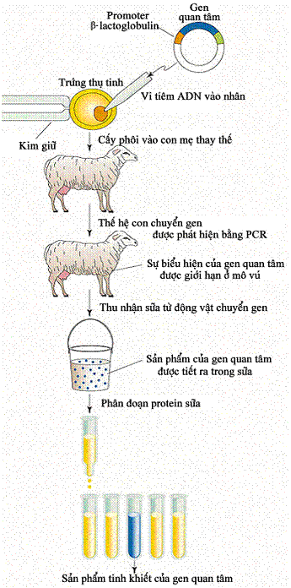
a. Tạo động vật chuyển gen
Lấy trứng ra khỏi con cái cho thụ tinh trong ống nghiệm.
Tiêm gen cần chuyển vào hợp tử → phát triển thành phôi
Cấy phôi đã chuyển gen vào tử cung con cái khác để mang thai và sinh đẻ bình thường.

Slide 15
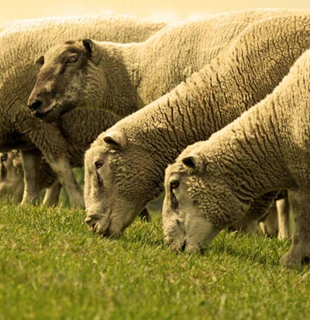
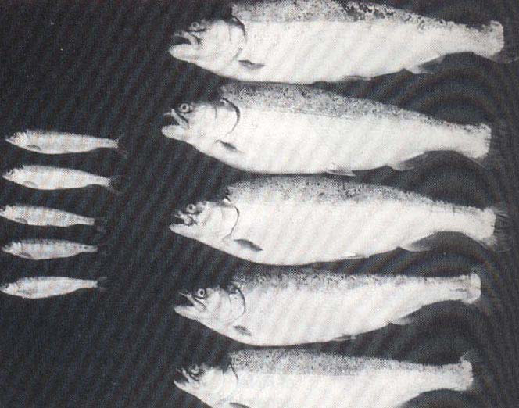
MỘT SỐ THÀNH TỰU
Cừu chuyển gen tạo sữa chứa Protein người
Cá chuyển gen hoomon sinh trưởng (phải) và cá chưa chuyển gen (trái)

Slide 17
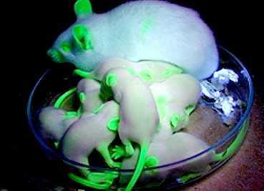
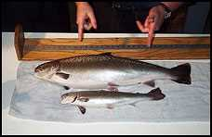
Chuột được chuyển gen GFP phát huỳnh quang
Cá hồi (salmon) chuyển gen hormone tăng trưởng

Slide 18
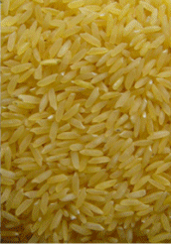
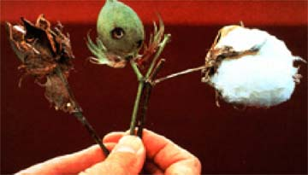
b. Tạo giống cây trồng biến đổi gen
Tạọ giống lúa “gạo vàng” có khả năng tổng hợp β-caroten (Tiền vitamin A)
Tạọ giống bông có gen kháng sâu hại

Slide 19
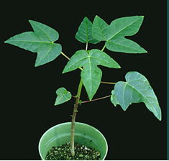
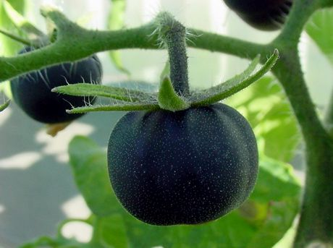
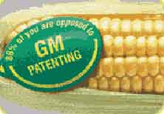
Cây đu đủ mang gen kháng virut CMV
Cà chua có gen kháng ung thư
Bắp có gen kháng tuyến trùng đục rễ

Slide 20
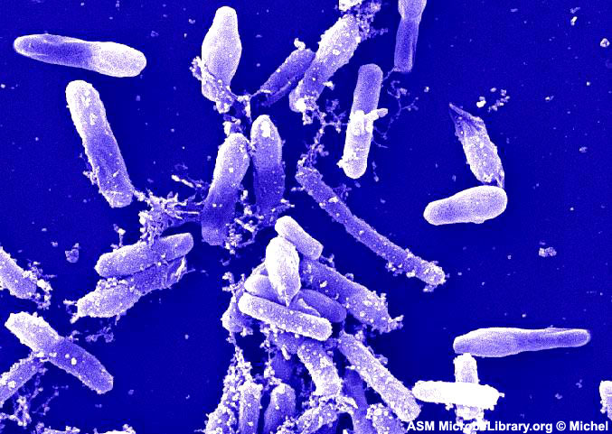
c. Tạo dòng vi sinh vật biến đổi gen
Tạo ra dòng vi khuẩn mang gen của loài khác như gen insulin của người.
Vi khuẩn nhanh chóng sản sinh ra một lượng insulin làm thuốc chữa bệnh tiểu đường...

Slide 21
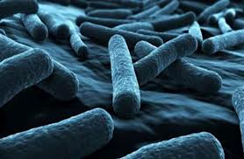
Biến đổi gen của một loài vi sinh vật thuộc họ vi khuẩn tiêu thụ CO₂ để sản xuất nhiên liệu (xăng sinh học)

Slide 22
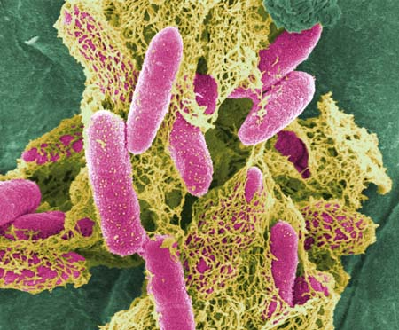
Tạo ra dòng vi khuẩn có khả năng phân hủy rác thải, dầu loang.

Slide 23
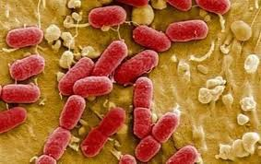
Tạo ra dòng vi khuẩn E. Coli sản xuất hoóc môn
Notes:
23

Slide 24
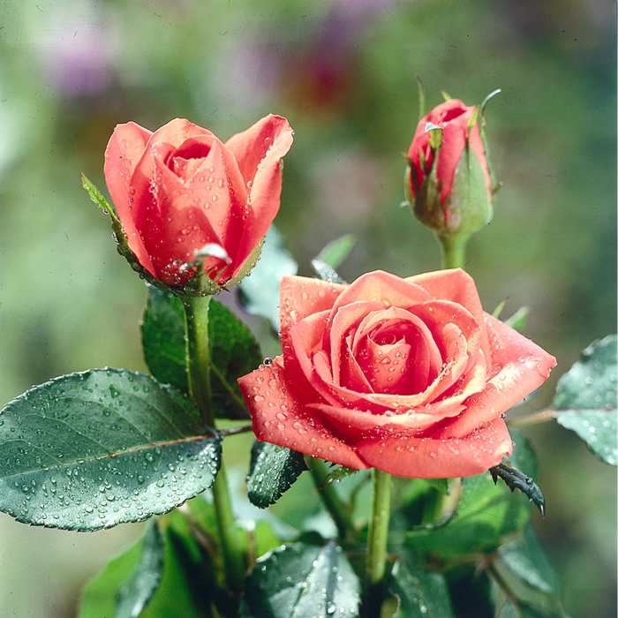
Thank you
for your listening!!!

